Slide 1
液压传动及控制
龚国芳
E-mail: gfgong@zju.edu.cn
Tel: 13675863187

Slide 2
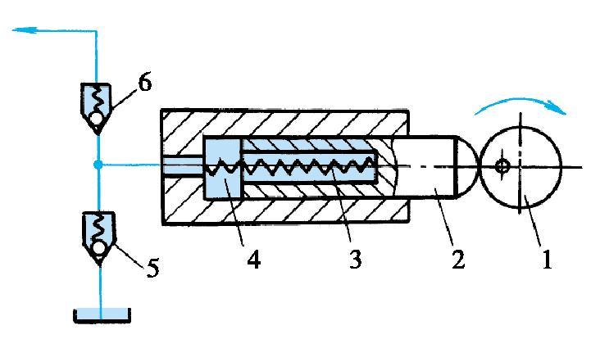
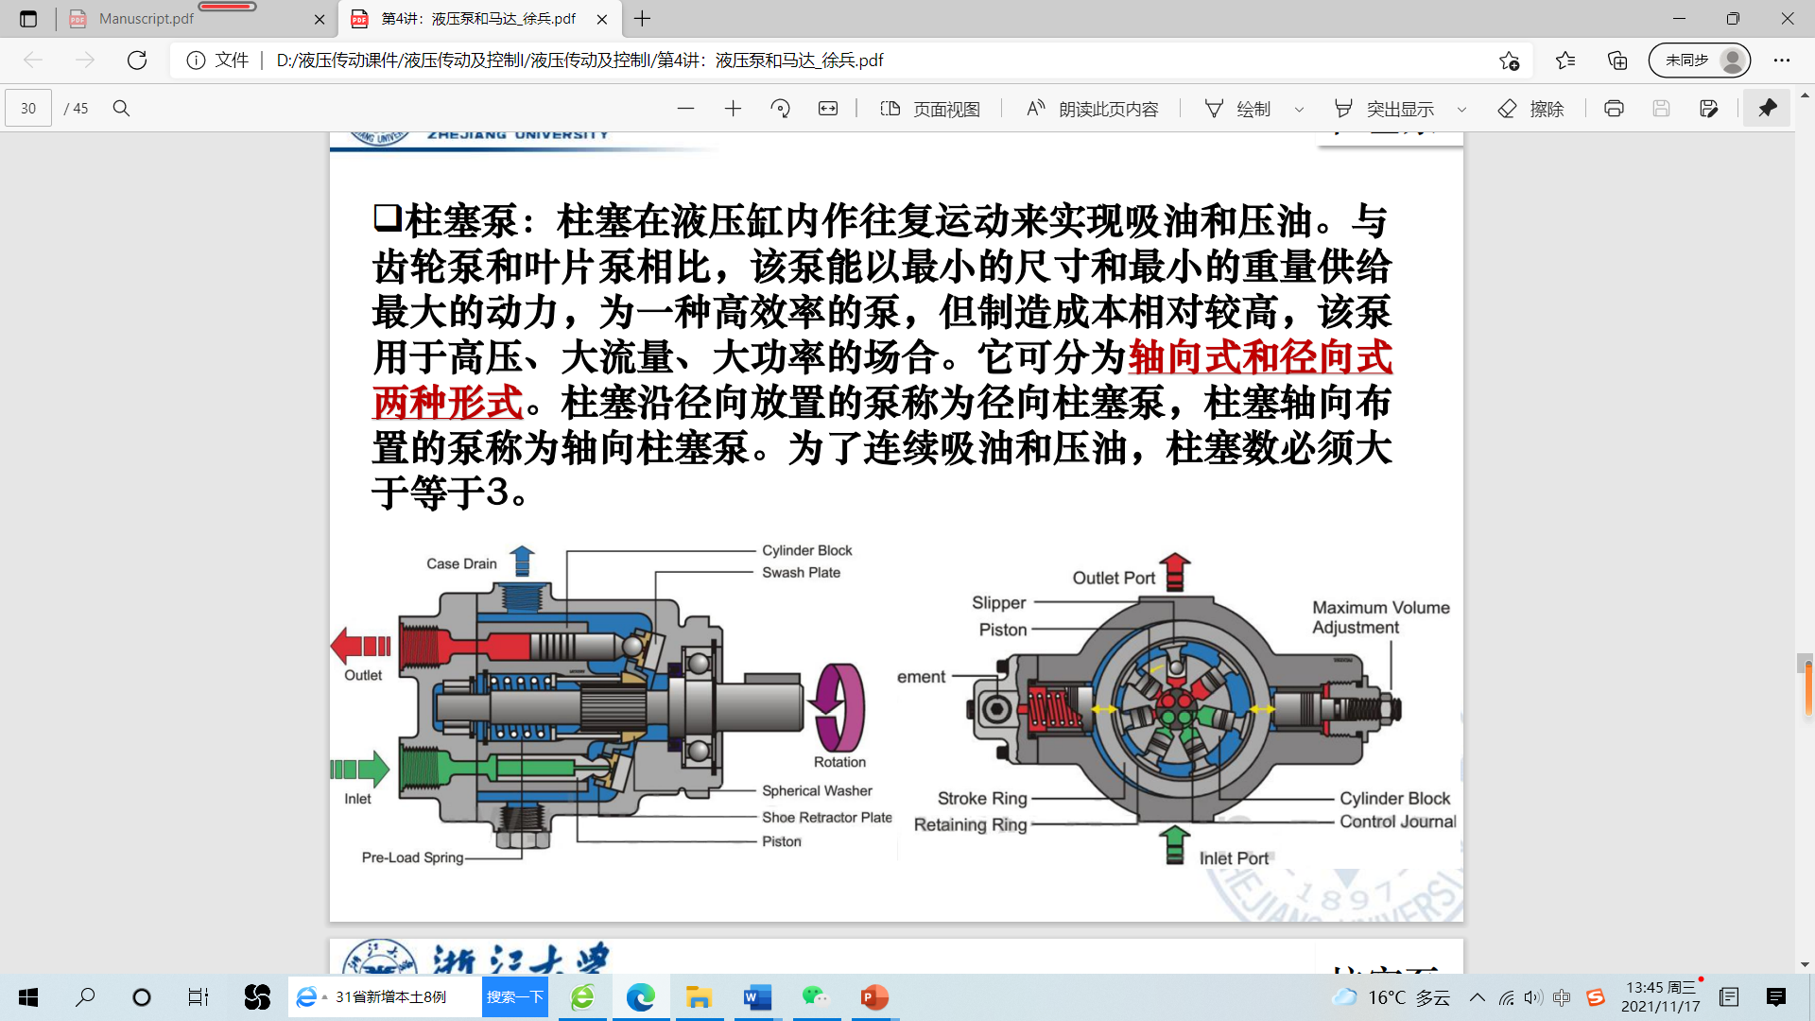
第四章 液压泵和液压马达
第四节 柱塞泵

Slide 3
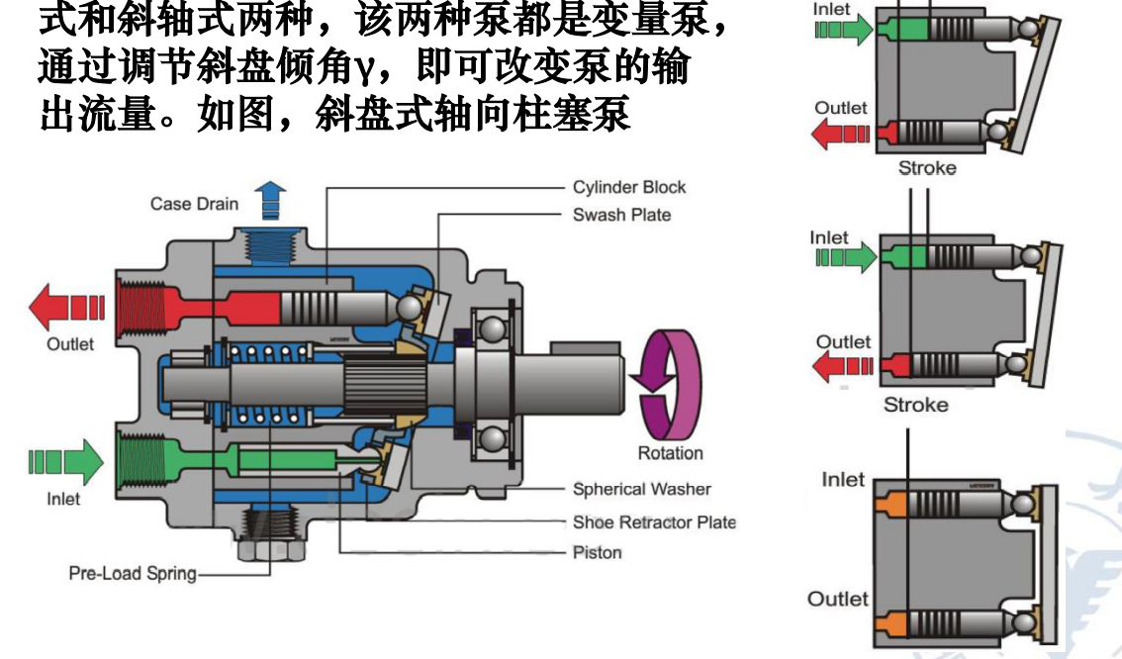
第四章 液压泵和液压马达
一、轴向柱塞泵
直轴式轴向柱塞泵又名斜盘式轴向柱塞泵，柱塞中心线平行于缸体的轴线。

Slide 4
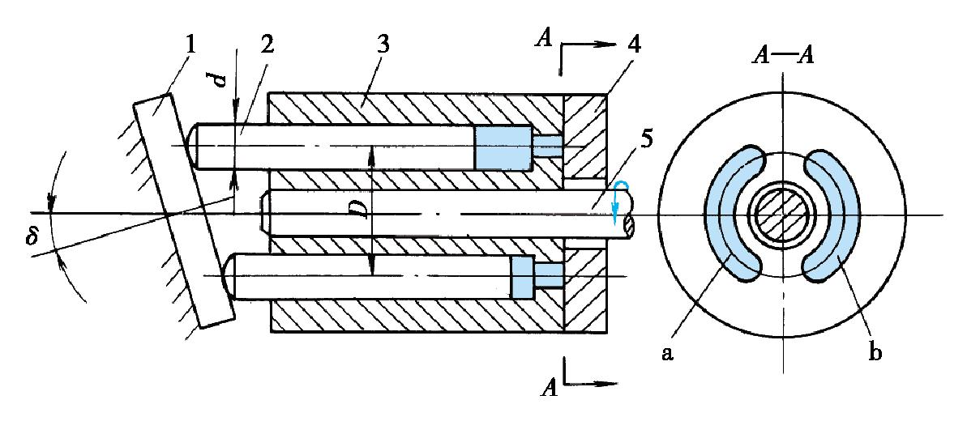
第四节 柱塞泵
一、轴向柱塞泵
直轴式轴向柱塞泵又名斜盘式轴向柱塞泵，柱塞中心线平行于缸体的轴线。
1.工作原理
由斜盘1、柱塞2、缸体3、配油盘4和传动轴5等组成。
斜盘的中心线与缸体中心线斜交一个δ角。
斜盘和配油盘固定不动。
柱塞在低压油或弹簧作用下压紧在斜盘上。
图4-16 直轴式轴向柱塞泵的工作原理
1—斜盘 2—柱塞 3—缸体 4—配油盘 5—传动轴
轴带动缸体转动时，在其自下而上回转的半周内的柱塞，在弹簧的作用下逐渐向外伸出，使缸体孔内密封工作腔容积不断增大,产生真空，将油液从配油盘配油窗口a吸入；在自上而下的半周内的柱塞被斜盘推着逐渐向里缩入，将油液经配油盘配油窗口b压出。

Slide 5
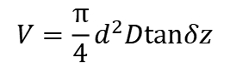
第四节 柱塞泵
一、轴向柱塞泵
2.排量计算
d——柱塞直径;
D——柱塞在缸体上的分布圆直径;
δ——斜盘倾角;
z——柱塞数。
图4-16 直轴式轴向柱塞泵的工作原理
1—斜盘 2—柱塞 3—缸体 4—配油盘 5—传动轴
直轴式轴向柱塞泵的排量：
$$V=\frac{π}{4}d^{2}Dtanδz$$
直轴式轴向柱塞泵的流量：q=Vnη= $\frac{π}{4}d^{2}Dtanδz$n η

Slide 6
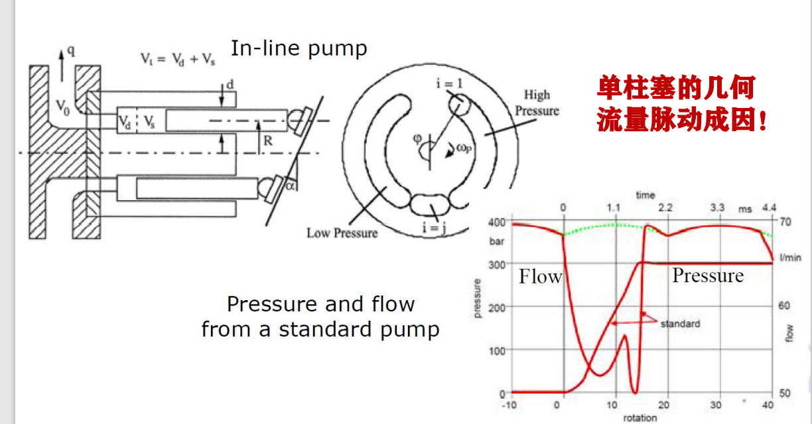
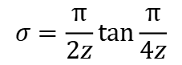
一、轴向柱塞泵
3.流量脉动
轴向柱塞泵的输出流量是脉动的，当柱塞数z为单数时，脉动较小，其脉动率为
$$σ=\frac{π}{2z}tan\frac{π}{4z}$$
一般常用的柱塞数视流量大小，取7、9或11个。

Slide 7
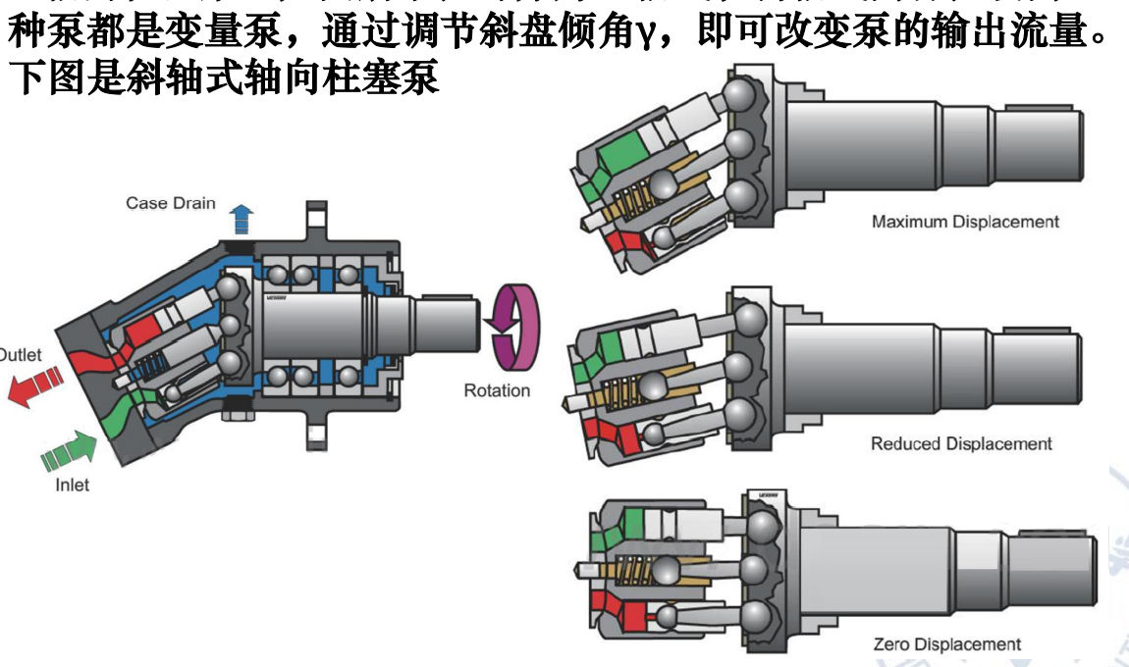
（二）斜轴式轴向柱塞泵
斜轴式轴向柱塞泵

Slide 8
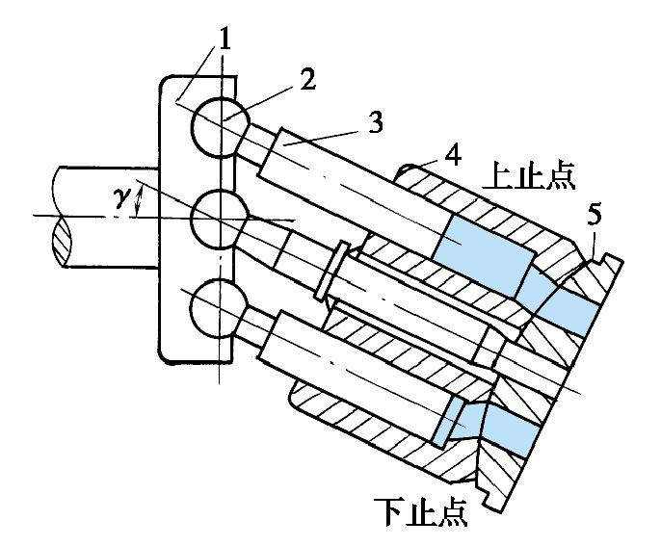
（二）斜轴式轴向柱塞泵
传动轴中心线与缸体中心线倾斜一个角度γ，目前应用比较广泛的是无铰斜轴式柱塞泵。
当主轴1转动时,通过连杆2的侧面和柱塞3的内壁接触带动缸体4转动。同时,柱塞在缸体的柱塞孔中作往复运动,实现吸油和压油。
排量计算公式与直轴式轴向柱塞泵相同
图4-17 无铰斜轴式柱塞泵工作原理
1—主轴 2—连杆 3—柱塞 4—缸体 5—配流盘

Slide 9
（二）斜轴式轴向柱塞泵
与直轴式轴向柱塞泵相比，具有如下优点:
柱塞的侧向力小，由此引起的摩擦损失很小。
主轴不穿过配油盘，故其球面配油盘的分布圆直径可以设计得较小，在同样工作压力下摩擦副的比功率值(pv)较小。
主轴与缸体的轴线夹角较大,斜轴式泵一般为25°，最大达40°；而直轴式泵一般是15°，最大为20°，所以斜轴式泵变量范围大。
连杆球头和主轴盘连接比较牢固，故自吸能力较强。
转动部件的转动惯量小，起动特性好，起动效率高。
缺点是:
结构中多处球面摩擦副的加工精度要求较高，动态响应慢。

Slide 10
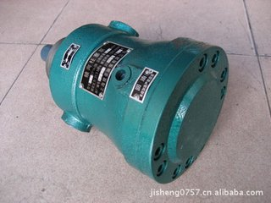
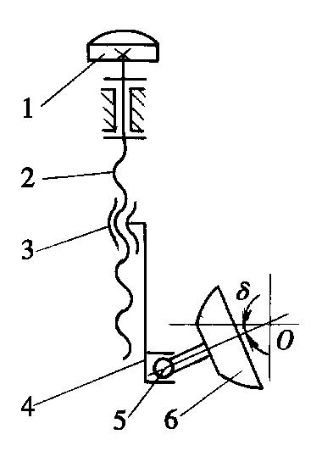
第四节 柱塞泵
（三）变量控制机构
1.手动控制
手轮1带动螺杆2旋转，使变量活塞4上下移动并通过销轴5使斜盘6绕其回转中心O摆动，从而改变倾角δ的大小，达到调节流量的目的。
变量机构结构简单，但操纵费力，仅适用于中小功率的液压泵，如我国的SCY14-1B型轴向柱塞泵。
图4-18 直接式手动变量机构原理图
1—手轮 2—螺杆 3—螺母
4—变量活塞 5—销轴 6—斜盘

Slide 11
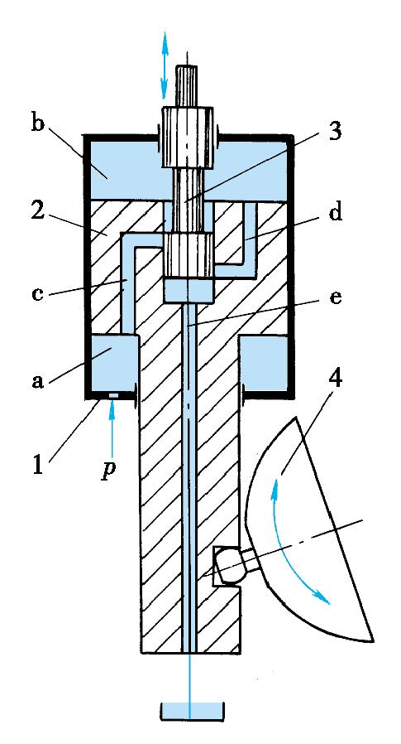
第四节 柱塞泵
（三）变量控制机构
1.手动伺服控制
泵上的斜盘或缸体通过适当的机构(图中为球铰)与活塞下端相连，借变量活塞的上下移动来改变其倾角。
伺服阀阀心向下移动时，上面的阀口打开，a腔中的压力油经孔道c通向b腔，变量活塞向下移动，又使伺服阀上的阀口关闭，最终使活塞自身停止运动。阀心向上移动时，同理。
图4-19 伺服式手动变量机构
a—缸筒下腔 b—缸筒上腔 c、d、e—孔道
1—缸筒 2—变量活塞 3—伺服阀心 4—斜盘

Slide 12
第四节 柱塞泵
（三）变量控制机构
1.手动伺服控制
泵上的斜盘或缸体通过适当的机构(图中为球铰)与活塞下端相连，借变量活塞的上下移动来改变其倾角。
伺服阀阀心向下移动时，上面的阀口打开，a腔中的压力油经孔道c通向b腔，变量活塞向下移动，又使伺服阀上的阀口关闭，最终使活塞自身停止运动。阀心向上移动时，同理。
变量活塞的移动量与手柄(通过伺服阀心)的位移量相等。手柄上移，斜盘倾角变小，泵的排量减小；反之，则泵的排量增大。这种变量机构操纵省力，适用于高压大流量液压泵。
图4-19 伺服式手动变量机构
a—缸筒下腔 b—缸筒上腔 c、d、e—孔道
1—缸筒 2—变量活塞 3—伺服阀心 4—斜盘

Slide 13
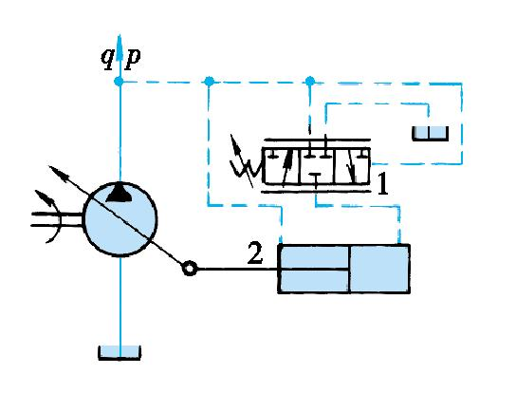
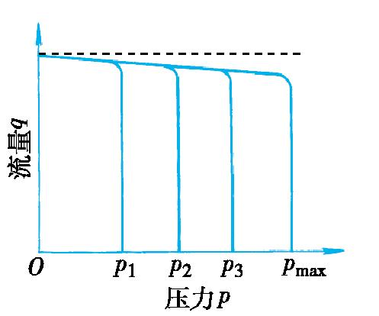
（三）变量控制机构
2.恒压、恒流量、恒功率控制
变量控制方式 | 原 理 图^{①} | 特 性 曲 线 | 说 明
恒压变量
调节伺服阀1左端的弹簧力,
可改变泵的工作压力值
① 图中液压泵上的箭头代表轴向柱塞泵斜盘倾角δ。箭头顺时针转动，δ变小，流量减少；反之,δ变大,流量增加。1—伺服阀心；2—变量活塞。

Slide 14
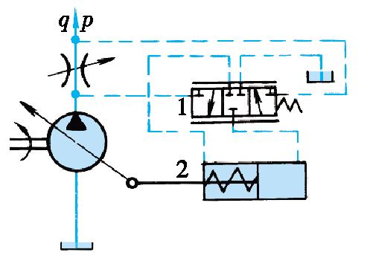
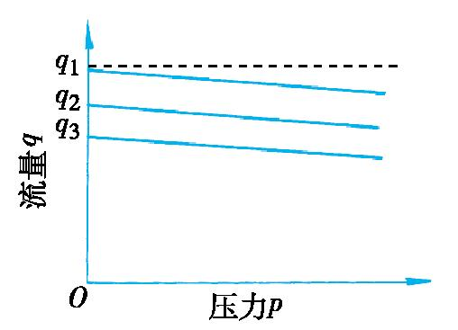
（三）变量控制机构
2.恒压、恒流量、恒功率控制
变量控制方式 | 原 理 图^{①} | 特 性 曲 线 | 说 明
恒流量变量
改变节流孔口的大小,
可调整泵的输出流量值
① 图中液压泵上的箭头代表轴向柱塞泵斜盘倾角δ。箭头顺时针转动,δ变小,流量减少;反之,δ变大,流量增加。1—伺服阀心;2—变量活塞。

Slide 15
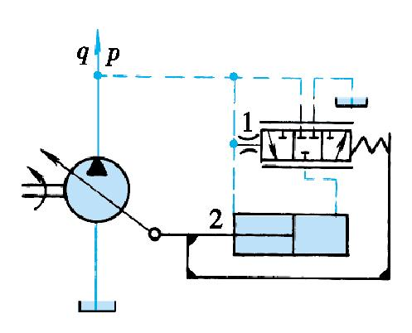
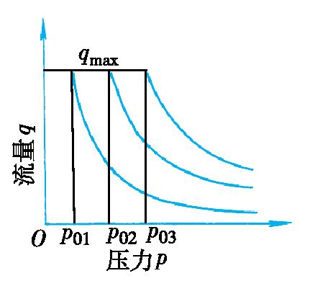
（三）变量控制机构
2.恒压、恒流量、恒功率控制
变量控制方式 | 原 理 图^{①} | 特 性 曲 线 | 说 明
恒功率变量
改变伺服阀心1
右端弹簧的预压缩量,
可调节泵的输出功率值
① 图中液压泵上的箭头代表轴向柱塞泵斜盘倾角δ。箭头顺时针转动，δ变小，流量减少；反之，δ变大，流量增加。1—伺服阀心；2—变量活塞。

Slide 16
二、径向柱塞泵
按配油方式不同可分为阀配油式、轴配油式和轴/阀联合配油式三种。
（一）阀配油式径向柱塞泵
图中吸油阀5和压油阀6就是配油阀。
2~6个柱塞，对称或星形配置。
常用滑阀作吸油阀，座阀作压油阀，因为后者的密封性能好。
图4-1 容积式泵的工作原理
1—凸轮 2—柱塞 3—弹簧 4—密封工作腔 5—吸油阀 6—压油阀

Slide 17
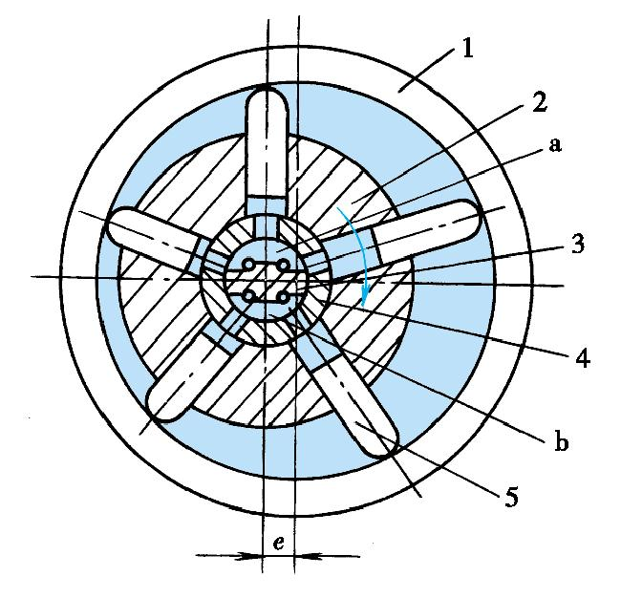
二、径向柱塞泵
（二）轴配油式径向柱塞泵
1.工作原理
定子1、转子2(缸体)、配油轴3、衬套4和柱塞5等主要零件组成。
衬套紧配在转子孔内,随转子一起旋转,而配油轴则不动。
转子顺时针方向转动时，柱塞靠离心力或在低压油液的作用下，从缸孔中伸出压紧在定子的内表面上。
图4-20 轴配油式径向柱塞泵
1—定子 2—转子 3—配油轴 4—衬套 5—柱塞
a—吸油腔 b—压油腔
由于偏心距e，柱塞转到上半周时，逐渐向外伸出，缸孔内的工作容积逐渐增大，a腔吸油。——变量
径向尺寸大，结构较复杂，自吸能力差。容积效率和机械效率都比较高。

Slide 18
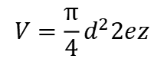
二、径向柱塞泵
（二）轴配油式径向柱塞泵
2.排量计算
当转子和定子间的偏心距为e时，转子转一整转，柱塞在缸孔内的行程就为2e，柱塞数为z，则泵的排量为
$$V=\frac{π}{4}d^{2}2ez$$
d——柱塞直径。
径向柱塞泵的流量也是脉动的，情况和轴向柱塞泵类似。
径向柱塞泵上也可以安装各种变量控制机构，与轴向柱塞泵相似。

Slide 19
第五节 液压马达
液压马达是把液压能转换为机械能的元件,
分为高速小转矩和低速大转矩两大类。
一般认为，额定转速高于500r/min的属于高速马达;
额定转速低于500r/min的属于低速马达。
高速马达的基本结构形式有齿轮式、叶片式、轴向柱塞式等;
低速马达的基本结构形式是径向柱塞式。

Slide 20
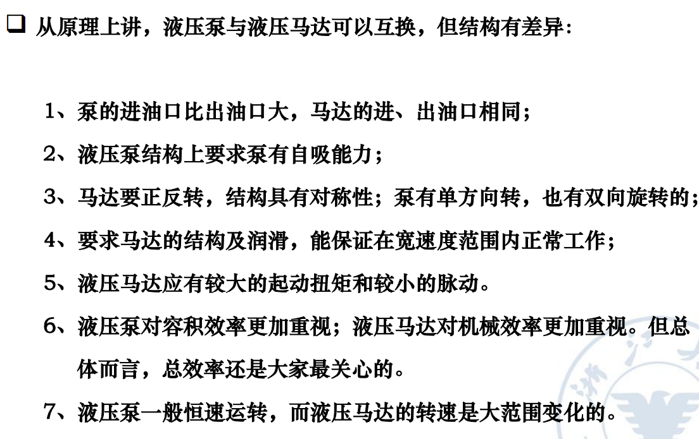
第五节 液压马达

Slide 21
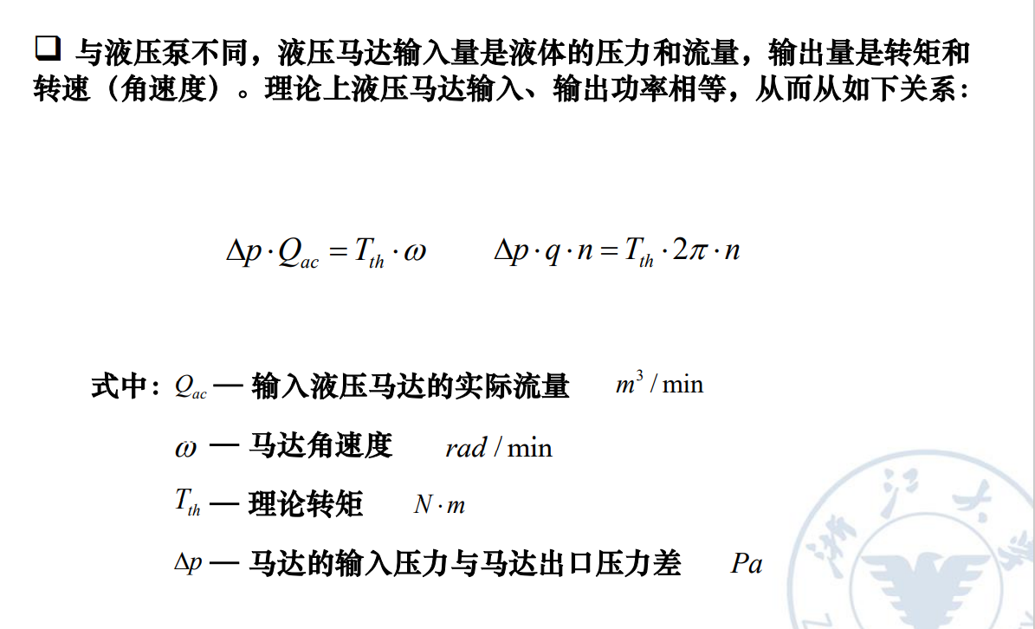
第五节 液压马达

Slide 22
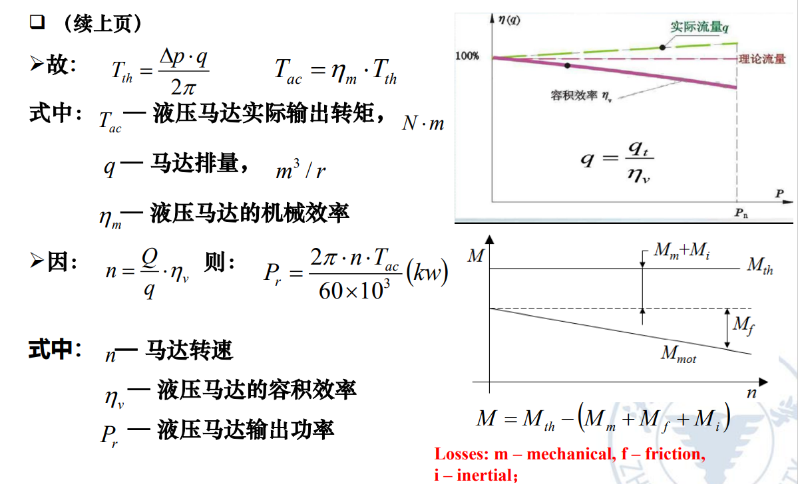
第五节 液压马达

Slide 23
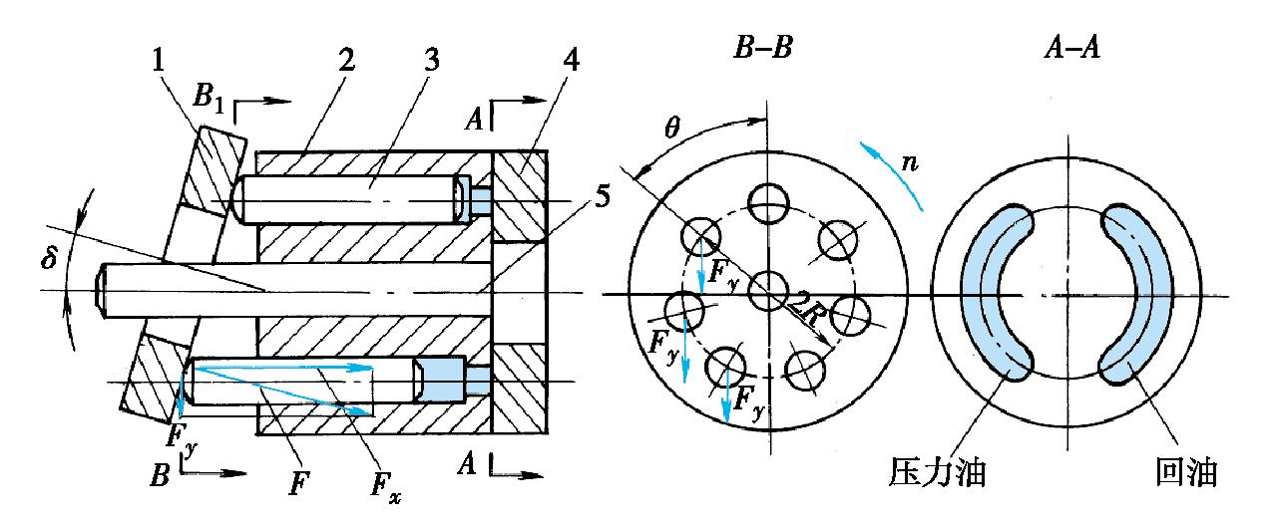
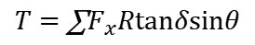
第五节 液压马达
1.轴向柱塞式液压马达
高压油经配油盘的窗口进入缸体的柱塞孔时，处在高压腔中的柱塞被顶出，压在斜盘上。
斜盘对柱塞的反作用力F可分解为轴向分力F_{x}和垂直分力F_{y}使缸体产生转矩，带动马达轴5转动。
图4-21 轴向柱塞式液压马达的工作原理
1—斜盘 2—缸体 3—柱塞 4—配油盘 5—马达轴
缸体的垂直中心线夹角为θ的柱塞上产生的转矩：
式中 R——柱塞在缸体中的分布圆半径。
液压马达产生的转矩：
$$T=\text{∑}F_{x}Rtanδsinθ$$

Slide 24
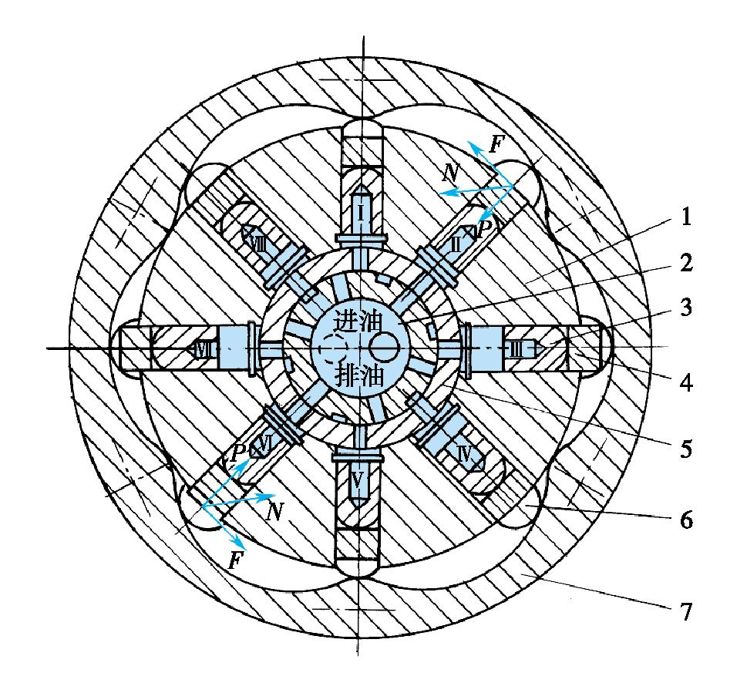
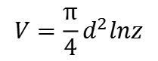
第五节 液压马达
2.径向柱塞式液压马达
定子内壁在与滚轮接触处的反作用力N的周向分力F对缸体产生转矩，使缸体及与其刚性连接的主轴转动；
而径向分力P则与柱塞底部的液压力相平衡。
定子内壁由多段曲面构成，滚轮每经过一段曲面，柱塞往复运动一次，也即马达作用一次，故称多作用式。
图4-22 多作用内曲线径向柱塞液压马达结构原理图
1—缸体 2—配油轴 3—柱塞 4—横梁
5—衬套 6—滚轮 7—定子
多作用内曲线径向柱塞液压马达的排量为
$$V=\frac{π}{4}d^{2}lnz$$
d、l——柱塞直径和行程; n——定子内壁曲面段数; z——柱塞数

Slide 25
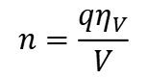
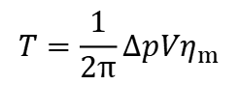
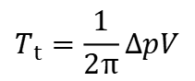
第五节 液压马达
二、主要参数
液压马达的进、回油腔的压差为Δp，输入的流量为q，
液压马达的排量为V，容积效率为η_{V}，机械效率为η_{m}，
液压马达的几何转矩：
$$T_{t}=\frac{1}{2π}ΔpV$$
图4-22 多作用内曲线径向柱塞液压马达结构原理图
1—缸体 2—配油轴 3—柱塞 4—横梁
5—衬套 6—滚轮 7—定子
实际转矩为：
$$T=\frac{1}{2π}ΔpVη_{m}$$
$$n=\frac{qη_{V}}{V}$$
实际转速为：

Slide 26
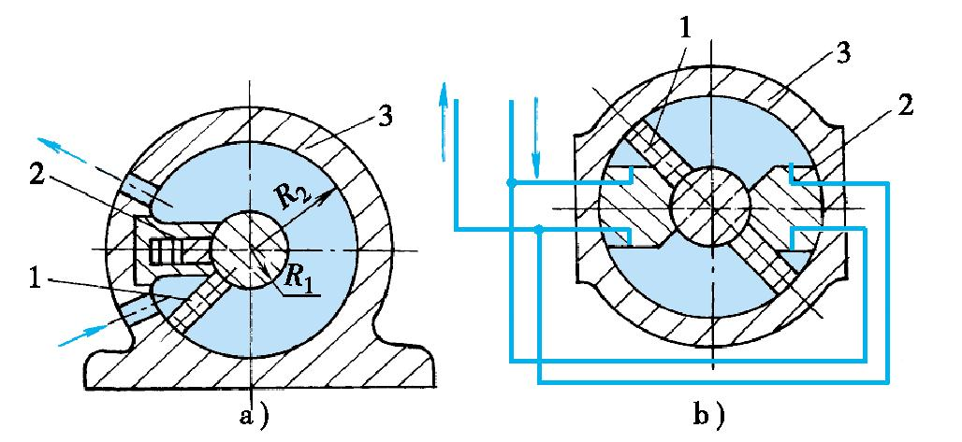
第六节 摆动液压马达
摆动液压马达是实现往复摆动的执行元件,
输入为压力和流量，输出为转矩和角速度。
摆动液压马达的结构比连续旋转的液压马达结构简单,
叶片式摆动液压马达使用得较多。
图4-23 摆动液压马达
a)单叶片式 b)双叶片式
1—叶片 2—分隔片 3—缸筒

Slide 27
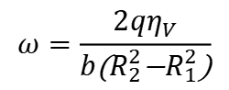
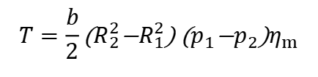
第六节 摆动液压马达
a所示为单叶片式摆动液压马达，它的摆动角度较大，可达300°。
输出转矩T和角速度ω：
$$\begin{matrix}T=\frac{b}{2}\text{(}R_{2}^{2}\text{−}R_{1}^{2}\text{) (}p_{1}\text{−}p_{2}\text{)}η_{m} \\ \end{matrix}$$
图4-23 摆动液压马达
a)单叶片式 b)双叶片式
1—叶片 2—分隔片 3—缸筒
$$ω=\frac{2qη_{V}}{b\text{(}R_{2}^{2}\text{−}R_{1}^{2}\text{)}}$$
p₁、p₂——摆动马达的进油压力和回油压力;
η_{m}、η_{V}——摆动马达的机械效率和容积效率;
q——摆动马达的输入流量; b——叶片宽度
b所示为双叶片式摆动液压马达，它的摆角较小，可达150°。
输出转矩是单叶片式的两倍，而角速度则是单叶片式的一半。
三叶片式摆动液压马达的三个叶片等分布置，输出转矩是单叶片式的三倍，机械效率与双叶片式马达相同，摆动角度小于60°。

Slide 28
第七节 液压泵中的气穴现象
液压泵在吸油过程中，吸油腔中的绝对压力会低于大气压。
液压泵离油面很高
过滤器和管道阻力大
油液的粘度过大
液压泵吸油腔中的压力就很容易低于油液的空气分离压，从而出现气穴现象；
产生噪声，引起振动，使泵的零件腐蚀损坏。

Slide 29
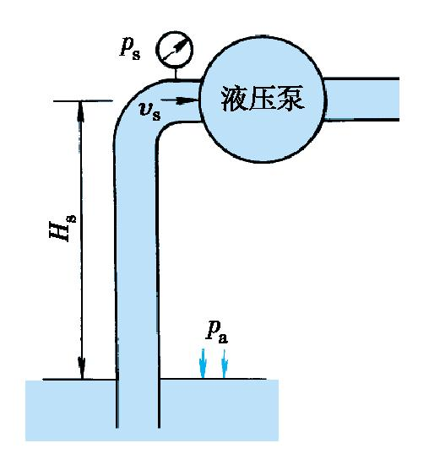
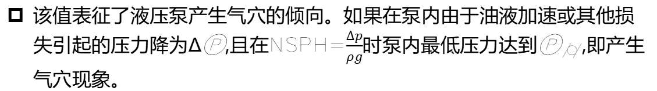
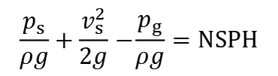
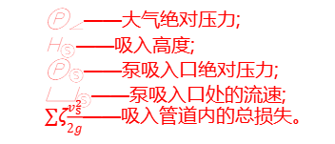
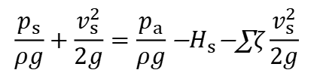
第七节 液压泵中的气穴现象
液压泵不产生气穴的条件
按伯努利方程,泵入口处的能量为(取动能修正系数α=1)
$$\frac{p_{s}}{ρg}+\frac{v_{s}^{2}}{2g}=\frac{p_{a}}{ρg}\text{−}H_{s}\text{−∑}ζ\frac{v_{s}^{2}}{2g}$$
p_{a}——大气绝对压力;
H_{s}——吸入高度;
p_{s}——泵吸入口绝对压力;
v_{s}——泵吸入口处的流速;
$\text{∑}$ζ$\frac{v_{s}^{2}}{2g}$——吸入管道内的总损失。
设油液的空气分离压为p_{g}(绝对压力)
定义有效吸入压力头NSPH为
$$\frac{p_{s}}{ρg}+\frac{v_{s}^{2}}{2g}\text{−}\frac{p_{g}}{ρg}=NSPH$$
该值表征了液压泵产生气穴的倾向。如果在泵内由于油液加速或其他损失引起的压力降为Δp,且在NSPH=$\frac{Δp}{ρg}$时泵内最低压力达到p_{g},即产生气穴现象。

Slide 30
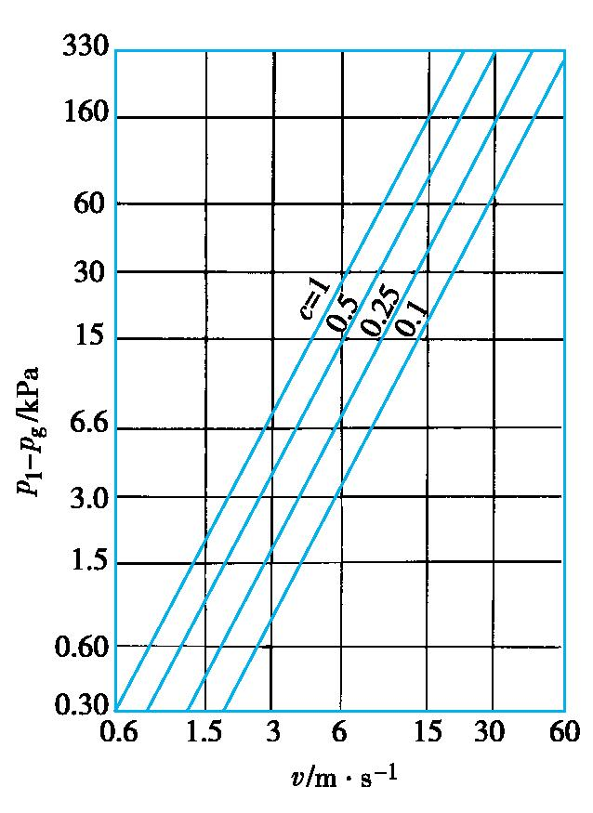
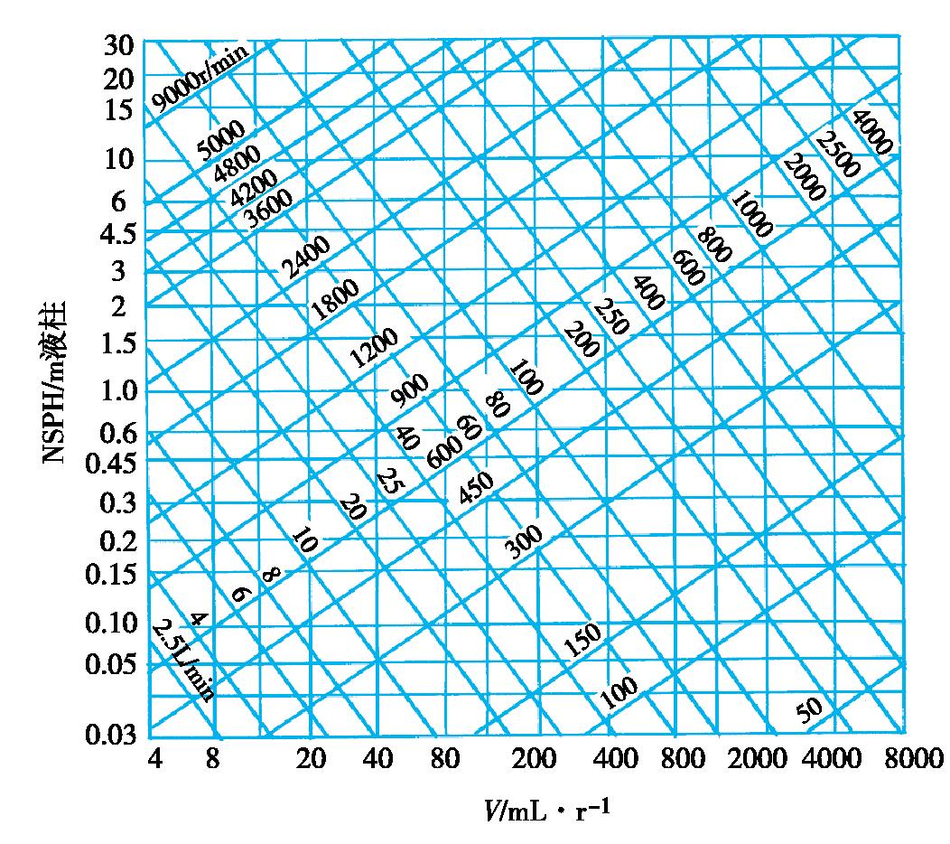
第七节 液压泵中的气穴现象
液压泵不产生气穴的条件
液压泵的NSPH值可以从图4-25求出。
例如,泵的流量为38L/min,转速为1800r/min时,
由图可求得NSPH=1.58m液柱(绝对压力)。
图4-26 液压泵气穴的判定
图4-26中的气穴因子c与油液在泵内达到泵运转部件速度所要求的加速度有关。
c 值越大,说明油液原来是接近于静止的,要求很大的加速度;
较小的c值则表示油液已具有原始速度,
因而意味着不太容易产生气穴。
图4-25 液压泵的NSPH值

Slide 31
第七节 液压泵中的气穴现象
液压泵不产生气穴的条件
c值的大小和泵的类型以及吸油口的设计有关。
螺杆泵为0.3,齿轮泵及叶片泵小于0.4,柱塞泵为0.7。
任何一种泵,如果其吸入口设计不好,都有可能使c值达到1，而不利于防止气穴发生。
图4-26可以判定泵的运转部件不产生严重气蚀时的速度限值。
例如,在泵的入口处压力为13.3kPa,空气分离压为3.3kPa时,
任何c=1的泵其运转部件速度都须小于3.35m/s;
但若c=0.5,则该速度可提高到4.9m/s。
当泵速和空气分离压已知时,
图4-26还可用来估算泵入口处所需的最小压力
(适用于密度ρ=880kg/m³的油液,其他ρ值的油液则需乘以ρ/800)。
图4-26 液压泵气穴的判定

Slide 32
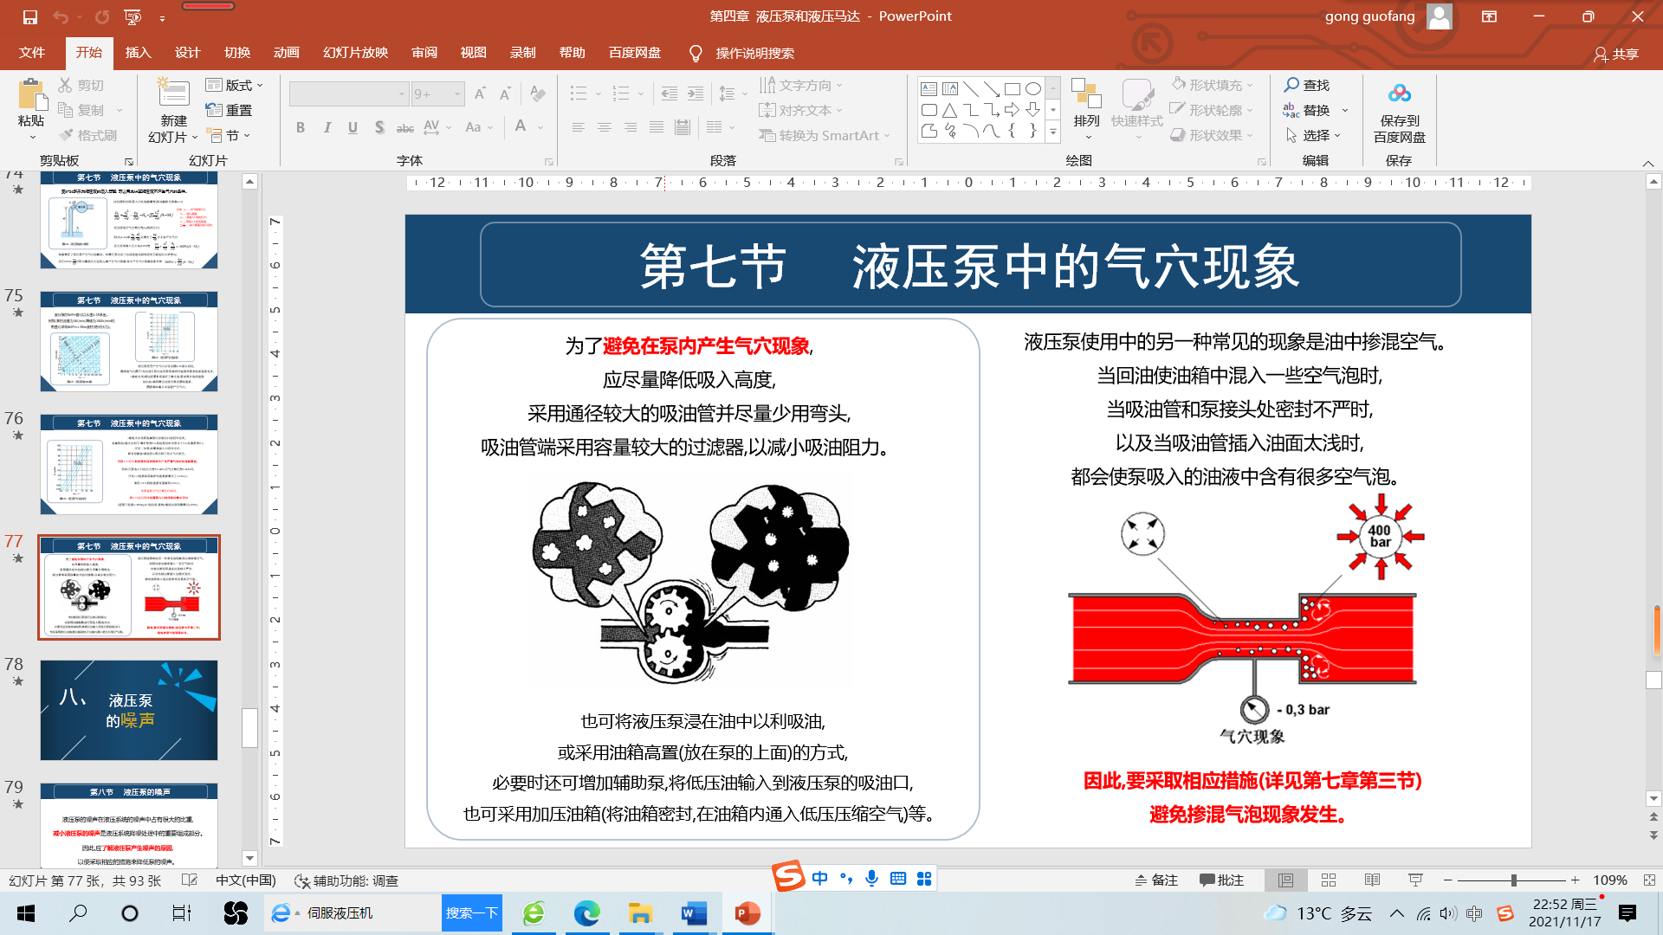
第七节 液压泵中的气穴现象

Slide 33
第八节 液压泵的噪声
一、产生噪声的原因
泵的流量脉动引起压力脉动，造成泵振动和噪声的动力源。
吸油容积突然和压油腔接通，会产生流量和压力的突变而产生噪声。
泵转动部分不平衡、轴承振动等引起的噪声。
管道、支架等机械连接部分因谐振而产生的噪声。
气穴现象。
泵内流道具有突然扩大或收缩、急拐弯、通道面积过小等而导致油液湍流、旋涡而产生噪声。

Slide 34
第八节 液压泵的噪声
一、降低噪声的措施
吸收泵的流量和压力脉动，在泵的出口处安装蓄能器或消声器。
消除泵内液压急剧变化，如在配油盘吸、压油窗口开三角形阻尼槽。
装在油箱上的电动机和泵使用橡胶垫减振,
安装时电动机轴和泵轴的同轴度要好,
要采用弹性联轴器;或采用泵电动机组件。
压油管的某一段采用橡胶软管，对泵和管路的连接进行隔振。
防止气穴现象和油中掺混空气现象。

Slide 35
第九节 液压泵的选用
根据所要求的工作情况合理选择液压泵,
表4-2所示为液压系统中常用液压泵的一些性能。
性 能 | 外啮合齿轮泵 | 双作用叶片泵 | 限压式变量 叶片泵 | 径向柱塞泵 | 轴向柱塞泵 | 螺 杆 泵
输出压力 | 低压、中高压 | 中压、中高压 | 中压、中高压 | 高压、超高压 | 高压、超高压 | 低压、中高压 超高压
流量调节 | 不能 | 不能 | 能 | 能 | 能 | 不能
效率 | 低 | 较高 | 较高 | 高 | 高 | 较高
输出流量脉动 | 很大 | 很小 | 一般 | 一般 | 一般 | 最小
自吸特性 | 好 | 较差 | 较差 | 差 | 差 | 好
对油的污染敏感性 | 不敏感 | 较敏感 | 较敏感 | 很敏感 | 很敏感 | 不敏感
噪声 | 大 | 小 | 较大 | 大 | 大 | 最小
表4-2 液压系统常用液压泵的性能比较

Slide 36
第九节 液压泵的选用
根据所要求的工作情况合理选择液压泵,
一般在负载小、功率小的机械设备中，可用齿轮泵和双作用叶片泵;
精度较高的机械设备(例如磨床)可用螺杆泵和双作用叶片泵;
负载较大并有快速和慢速行程的机械设备(例如组合机床)可用限压式变量叶片泵;
负载大、功率大的机械设备可使用柱塞泵;
机械设备的辅助装置,如送料、夹紧等要求不太高的地方,可使用价廉的齿轮泵。

Slide 37
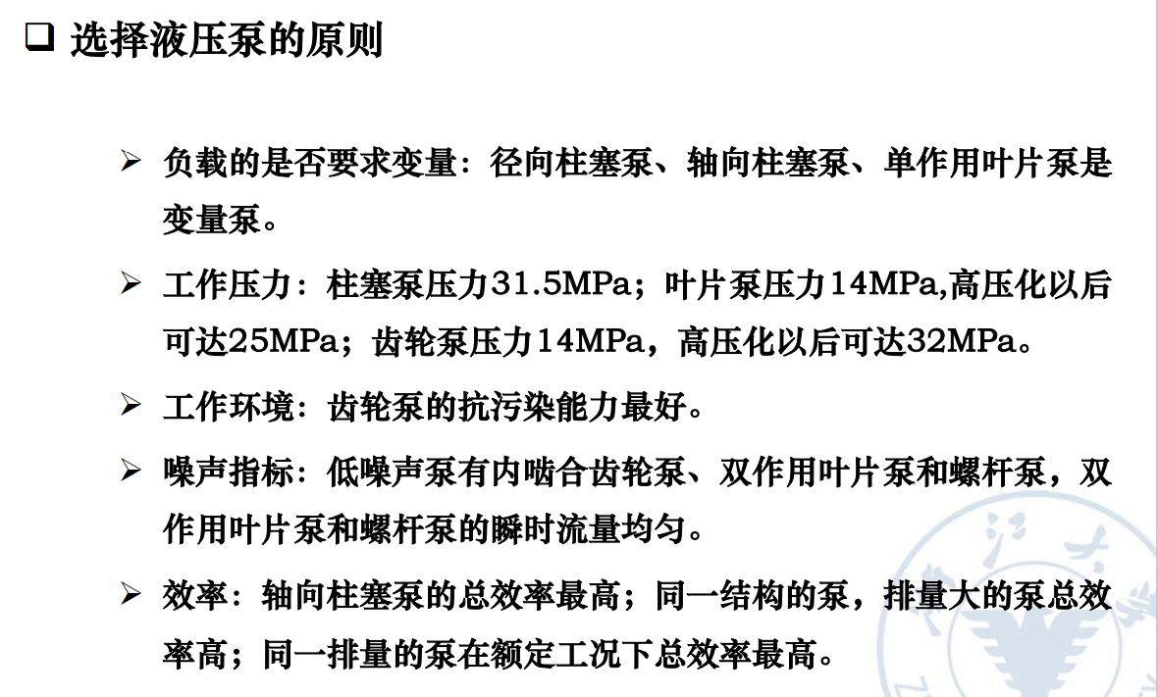
第九节 液压泵的选用
根据所要求的工作情况合理选择液压泵,

Slide 38
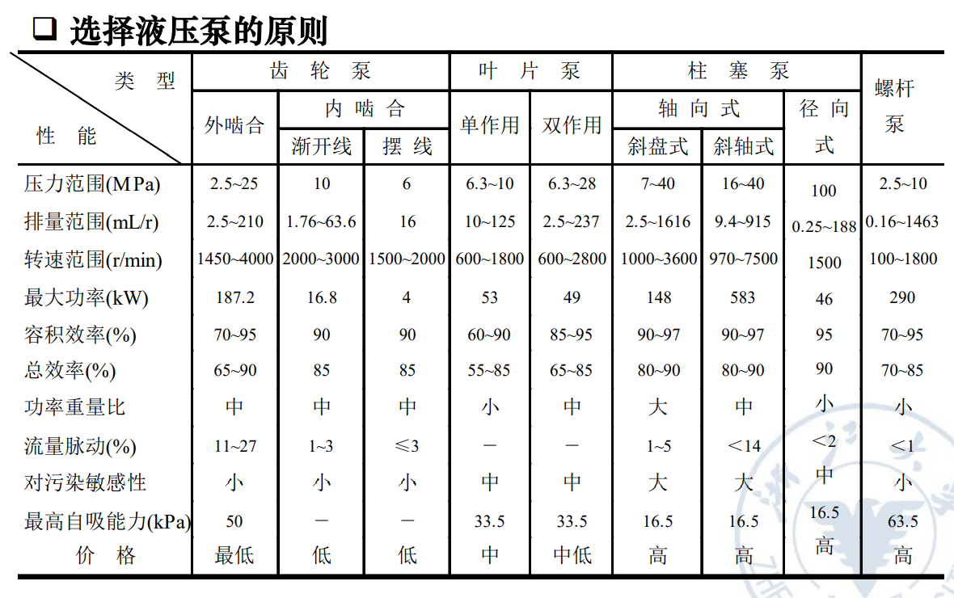
第九节 液压泵的选用

Slide 39
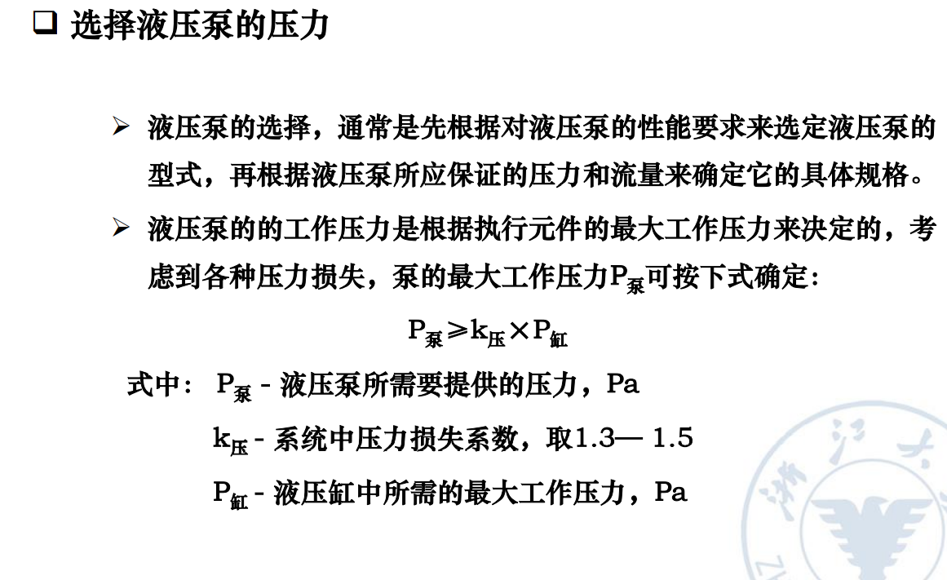
第九节 液压泵的选用

Slide 40
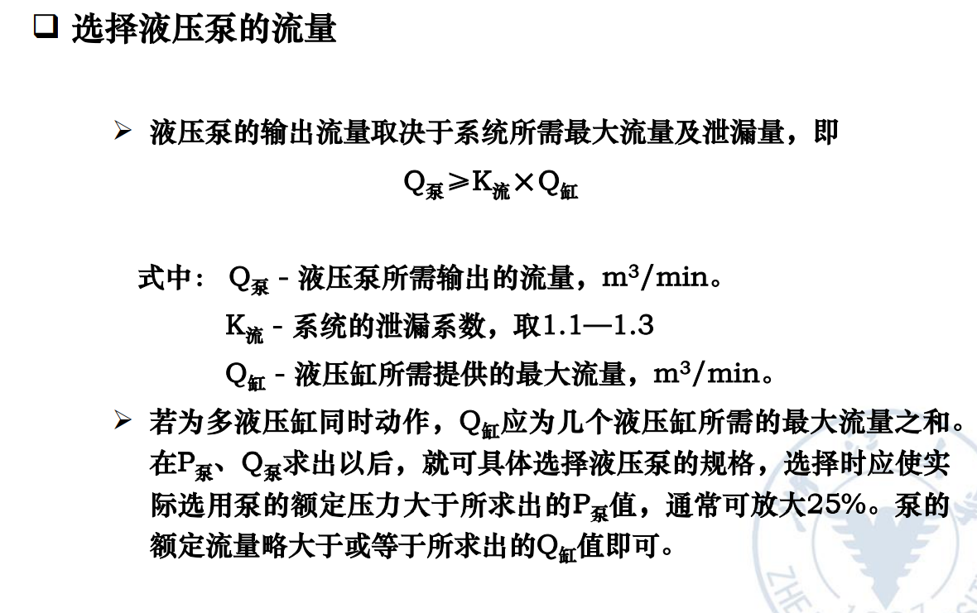
第九节 液压泵的选用

Slide 41
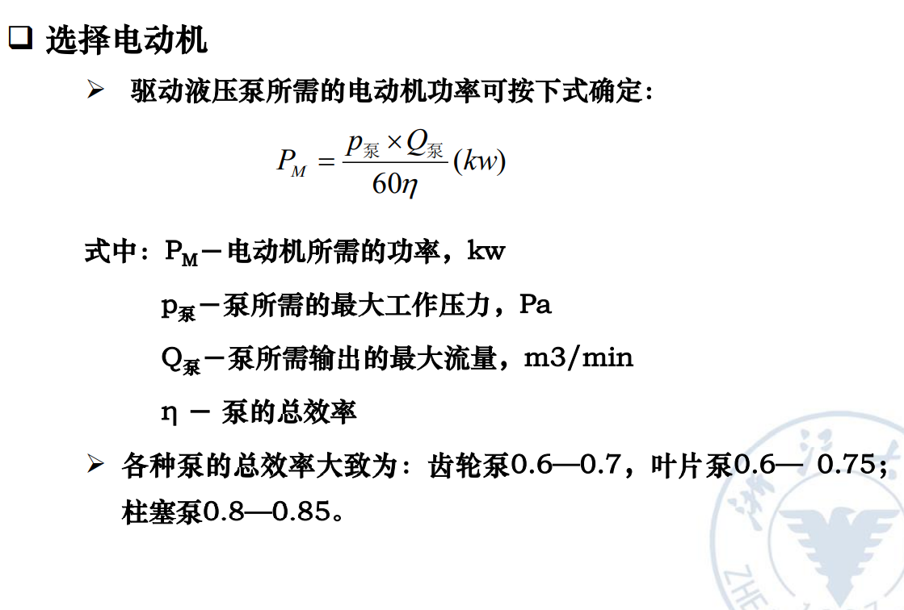
第九节 液压泵的选用

Slide 42
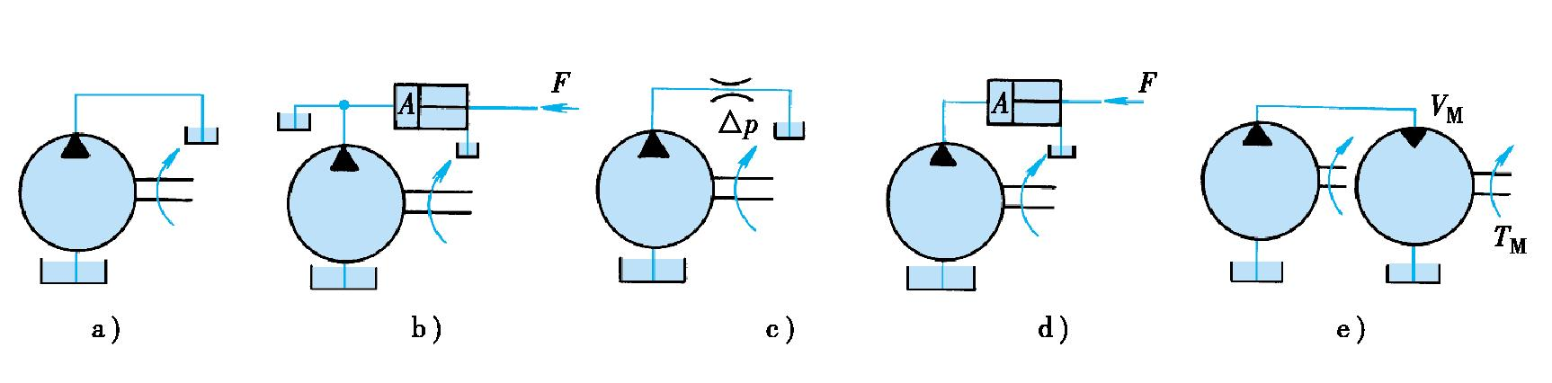
第四章 液压泵和液压马达
作业：
4-1、4-3、4-6、4-7、4-9
4-1 已知液压泵的额定压力和额定流量,若不计管道内压力损失,
试说明图4-27所示各种工况下液压泵出口处的工作压力值。
图4-27 题4-1图

Slide 43
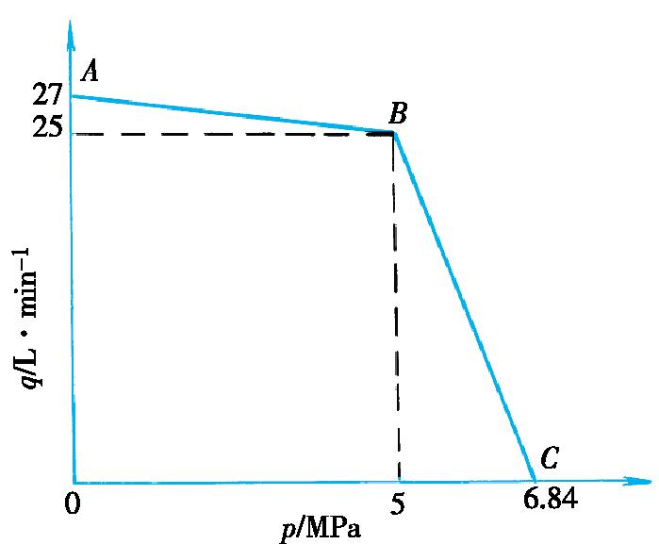
第四章 液压泵和液压马达
作业：
4-1、4-3、4-6、4-7、4-9
4-3 设液压泵转速为950r/min,排量V_{p}=168mL/r,在额定压力29.5MPa和同样转速下,
测得的实际流量为150L/min,额定工况下的总效率为0.87,试求:
1)泵的理论流量。 2)泵的容积效率。 3)泵的机械效率。
4)泵在额定工况下,所需电动机驱动功率。 5)驱动泵的转矩。
4-6 某机床液压系统采用一限压式变量泵。泵的流量—压力特性曲线ABC如图4-29所示。泵的总效率为0.7。如机床在工作进给时泵的压力和流量分别为4.5MPa和2.5L/min,在快速移动时,泵的压力和流量为2.0MPa和20L/min,试问泵的特性曲线应调成何种形状?
泵所需的最大驱动功率为多少?
图4-29 题4-6图

Slide 44
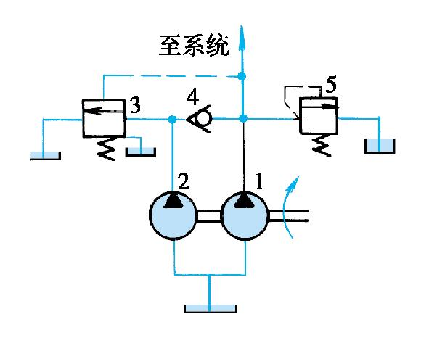
第四章 液压泵和液压马达
作业：
4-1、4-3、4-6、4-7、4-9
4-7 某组合机床动力滑台采用双联叶片泵作油源,如图4-30所示,
大、小泵的额定流量分别为40L/min和6L/min。快速进给时两泵同时供油,
工作压力为1MPa;工作进给时大流量泵卸荷(卸荷压力为0.3MPa)
(注:大流量泵输出的油通过左方的卸荷阀3回油箱),由小流量泵供油,压力为4.5MPa。
若泵的总效率为0.8,试求该双联泵所需的电动机功率为多少?
图4-30 题4-7图
1—高压小流量泵 2—低压大流量泵 3—卸荷阀 4—单向阀 5—溢流阀

Slide 45
第四章 液压泵和液压马达
作业：
4-1、4-3、4-6、4-7、4-9
4-9 一液压马达,要求输出转矩为52.5N·m,转速为30r/min,马达排量为105mL/r,
马达的机械效率和容积效率均为0.9,出口压力p₂=0.2MPa,
试求马达所需的流量和压力各为多少?

Slide 46
谢谢！

